Slide 1
第3回 カメラ班ミーティング
2026年7月17日
B4 伊藤弘道

Slide 2
RGB画像を用いたロケット上段の
PAF内周エッジ検出のロバスト性評価
幾何ベース手法と学習ベース手法の実装と比較

Slide 3
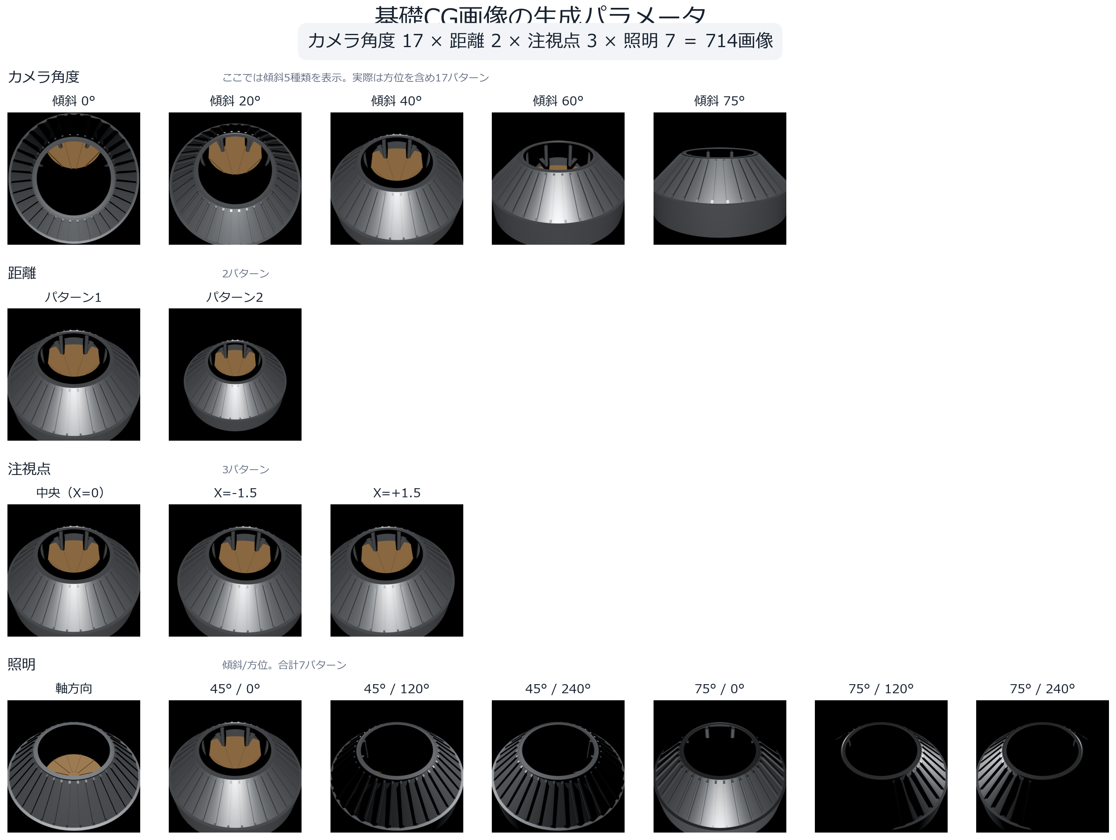
Blenderを用いた初期データセットの作成
【パラメータ】
カメラ傾斜：5パターン
カメラ方位：4パターン
カメラ距離：2パターン
注視点：3パターン
照明傾斜：3パターン
照明方位：3パターン
合計714条件
Notes:
カメラ傾斜0、20、40、60、75°
カメラ方位0、90、180、270°
カメラ方位は90°ずつ動く 照明方位は120°ずつ動く

Slide 4
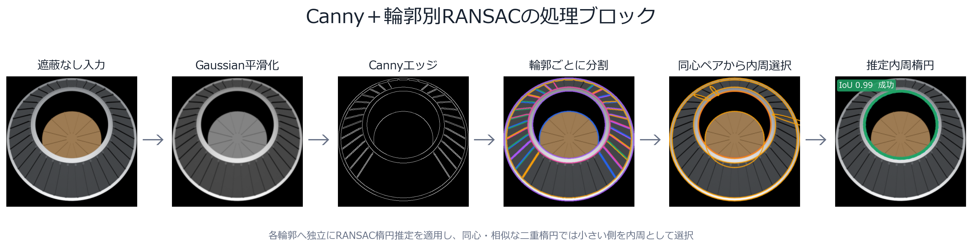
比較用ベースライン手法実装(仮)
Cannyエッジ検出+輪郭別RANSAC
輪郭ごとにRANSAC適用
・Cannyエッジを直接RANSACに渡すとPAF内周以外のエッジが偽楕円を形成
→連続成分ごとの輪郭に分割し、各輪郭へ独立にRANSACを適用
・テストではRANSACをOpenCV標準の楕円推定に置き換えたものも検証

Slide 5
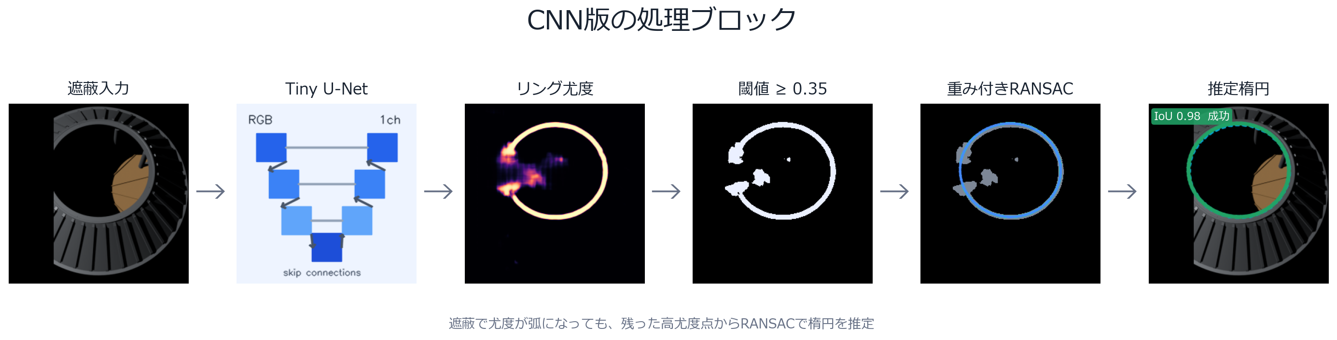
学習ベース手法実装
CNN+重み付きRANSAC
【CNNの構成】
・約48万パラメータの小型U-Net
・BCE Loss + Dice Lossで学習
BCE Loss：各画素の分類が正しいと小さくなる
Dice Loss：推定楕円領域が正解楕円領域と重なると小さくなる
Notes:
重み付きBCE Loss：内周画素の誤分類は12倍損失を大きくしている

Slide 6
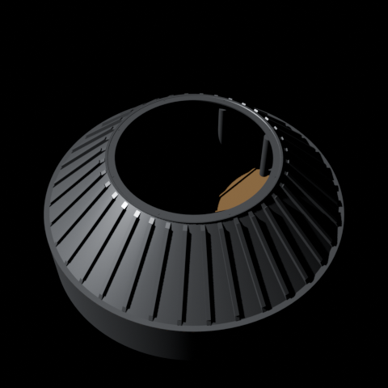
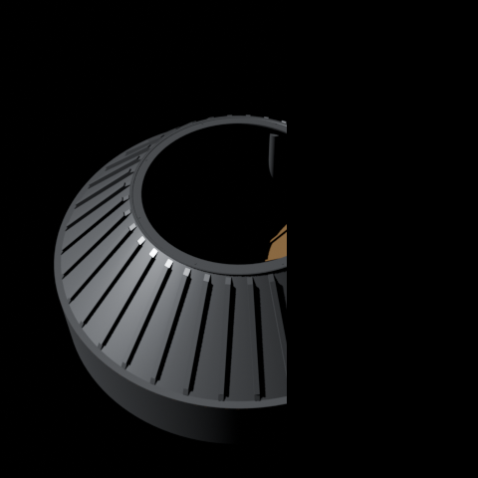
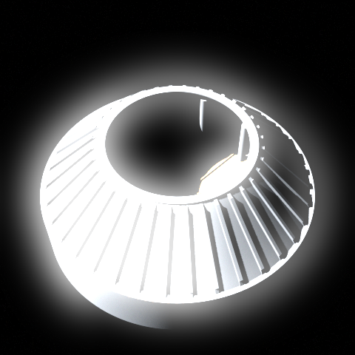
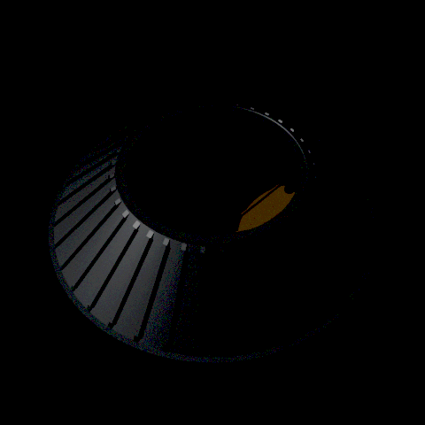
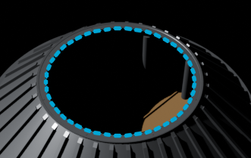
Blenderを用いた初期データセットの作成
基礎データ
遮蔽
白飛び
黒つぶれ
学習 497枚
学習時検証 105枚
テスト112枚
・学習：497枚×(元画像+3劣化) = 1988枚
・検証：105枚×(元画像+3劣化×2強度) = 735枚
・テスト：112枚×(元画像+3劣化×4強度) = 1456枚
102カメラ条件×7照明条件=714枚
【基礎データ】
・102カメラ条件 × 7照明条件 = 714枚
・正解データ：PAF内周輪郭
【データ分割と劣化効果の付与】
・学習・テストで異なるカメラ条件を使用
・OpenCVで遮蔽／白飛び／黒つぶれを付与
サイズ：256×256 正解楕円幅：3 px
Notes:
70% 71×7
15% 15×7
15% 16×7

Slide 7
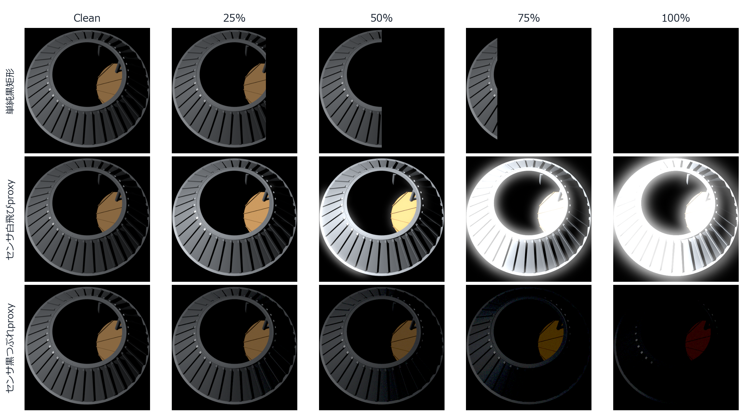
比較方法
【評価条件】
・Clean、25、50、75、100%
・各条件112枚
【成功条件】
・推定楕円と正解楕円のIoU ≥ 0.80
・同一元画像で3方式を比較
Notes:
IoU:Intersection over Union 2つの領域全体の内重なっている領域の割合

Slide 8
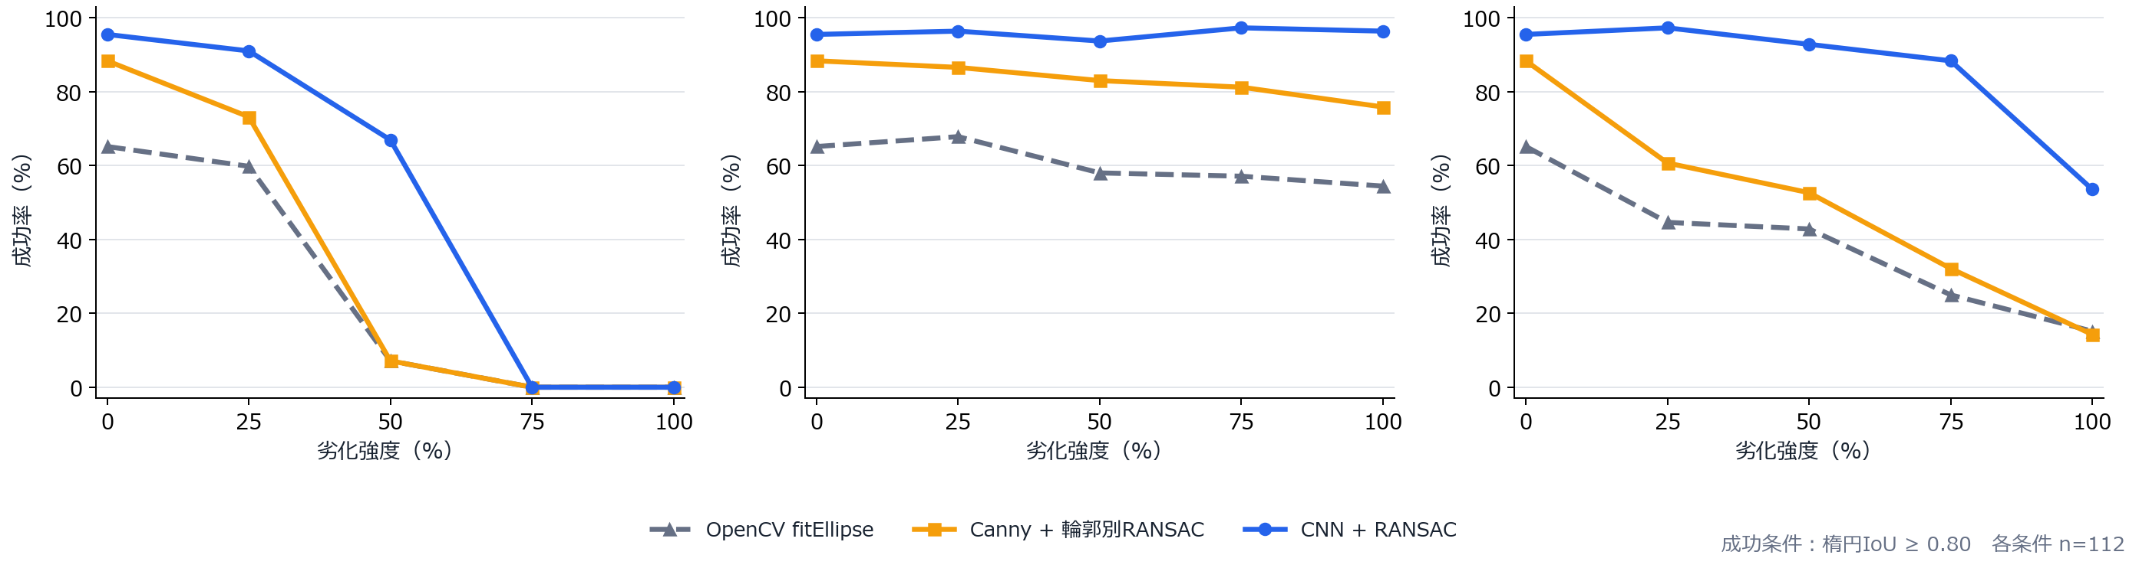
比較結果
単純矩形
白飛び
黒つぶれ
劣化強度と楕円検出成功率
・3方式全てが成功した491枚における中心誤差 fitEllipse：2.38±0.12 px、Canny：0.98 ± 0.04 px、CNN：0.80 ± 0.03 px

Slide 9
今後の予定
・比較用ベースライン手法の追加
・Zhang(2019)：
エッジを短い楕円弧に分割し、同じ楕円に属する可能性が
高い弧を再結合した後に最小二乗楕円を適用。
・宇宙機CADに依存しないCNNベースPAF検出の検討
・PAF内周の実直径とカメラ内部パラメータを既知とする
・CNNによりPAF内周らしい領域を抽出し楕円を検出

